Slide 1
User story demo
Andre van der Wacht 0948859
Arcade64

Slide 2
De user story die word behandeld
Snake game
- create a moveable headblock
- end the game when the the head hits the wall
- snake grows when a fruit has been picked up

Slide 3
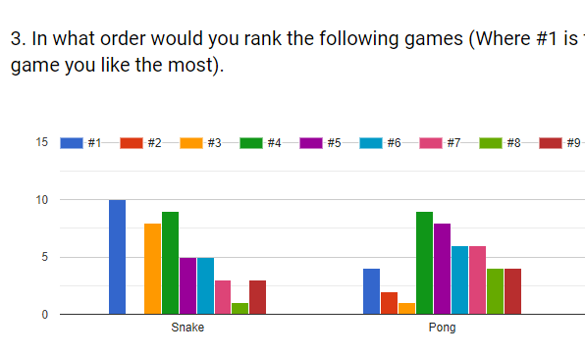
Wat is er belangrijk aan deze user story
Bekend spel
Scoorde hoog in de enquête

Slide 4
Design
Playable field
Walls
Snakehead
Fruit

Slide 5
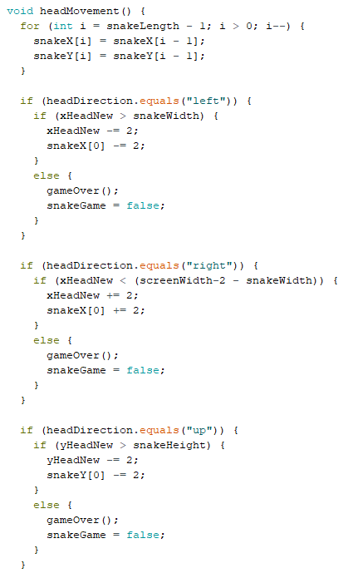
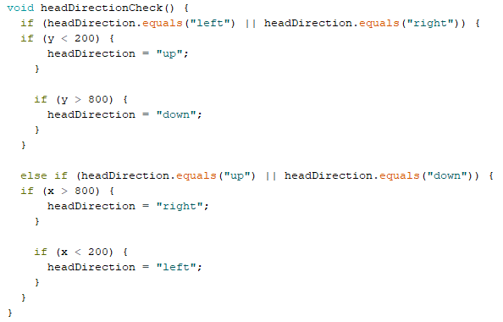
De Code
Head direction check
Move head
Game over wanneer de muur word geraakt

Slide 6
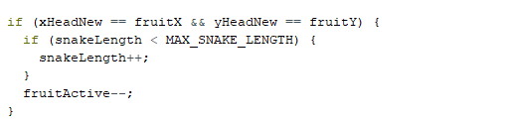
De Code
Snake groeit bij het oppakken van fruit

Slide 7
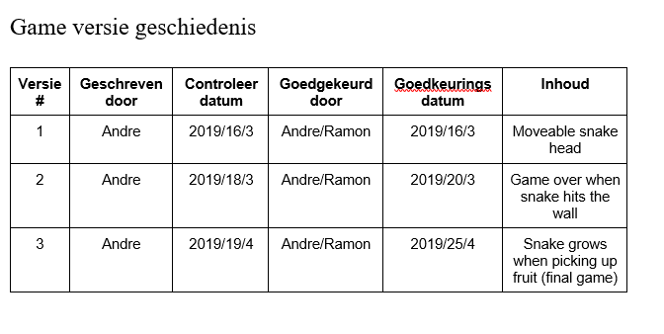
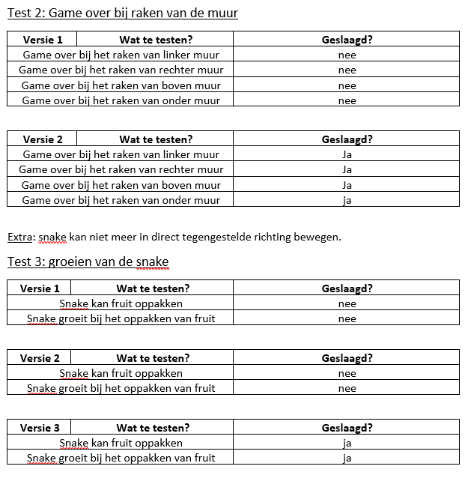
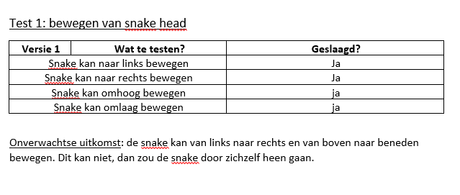
Testplan

Slide 8
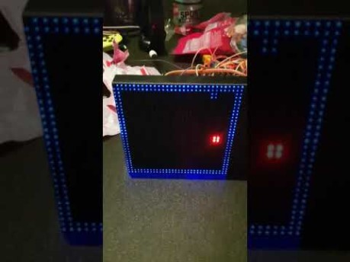
Eind resultaat

